Slide 1


Sistema de Gestión de la Calidad - SGC
Objetivo:
  Aumentar la satisfacción del cliente.
  Incorporar el hábito de la mejora continua a todos sus procesos.
Comprensión de la organización y de su contexto, partes interesadas, procesos, recursos
Análisis de Riesgos y Oportunidades
Alcance: “Diseño, Desarrollo e Implementación de Software”
Basado en: Norma ISO 9001:2015 - Certificado por IRAM
Contenido: Política de Calidad, Objetivos, Modelo Procesos, Información documentada (Drive: Gestion Calidad), ..
  Control de Procesos:
  Seguimiento, medición, análisis y evaluación
  Auditorias
  Revisión por la Dirección
Mejora Continua

Slide 2
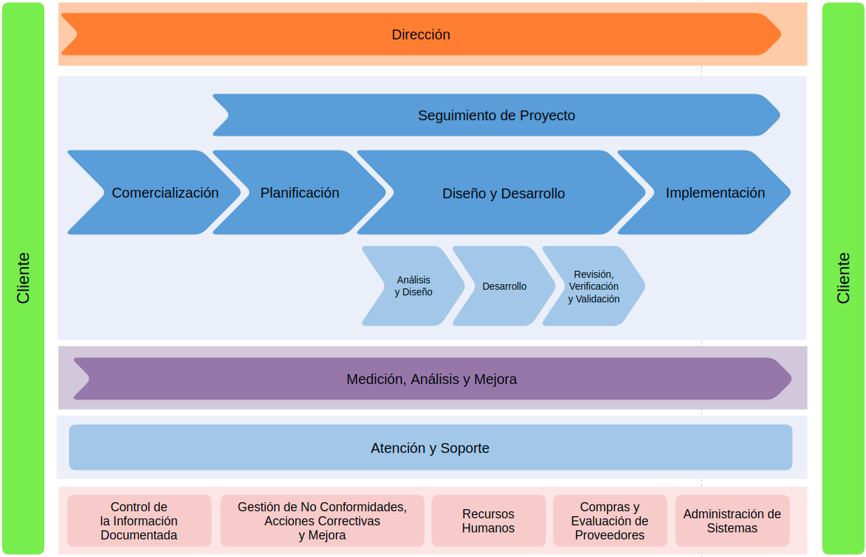
Mapa o Modelo de Procesos:
SIPOC: Supplier-Input-Process-Output-Client

Slide 3
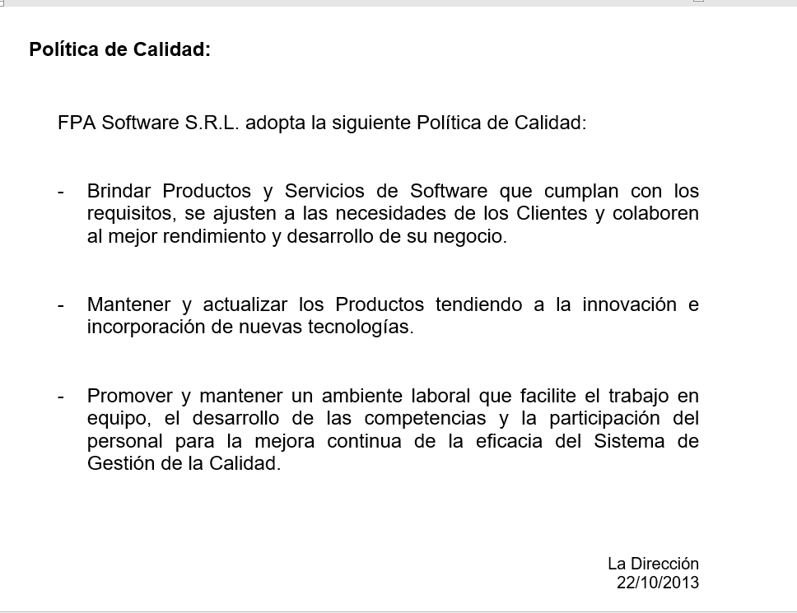

Slide 4
Objetivos del SGC

Slide 5
